Slide 1

Meme Coin
Analysis
Dashboard
Data Engineering Project Proposal
much data.
such pipeline.
IDSC501
Team members: TBD
Doge illustration: Icons8
01
Notes:
발표 목표: 10초
저희는 가격과 소셜 데이터를 함께 사용해 다음 날 가격 방향을 예측하는 Meme Coin Analysis Dashboard를 제안합니다.
Sources
proposal/project-proposal.md
https://icons8.com/icons/set/doge

Slide 2
Contents
01
Ideation
Why predict meme coin prices?
02
Data collection
Crawling, APIs and source coverage
03
Pipeline & preprocessing
Frozen inputs for the model
04
Database & dashboard
Predictions, evidence and results
02
Notes:
발표 목표: 15초
주제 선정 이유와 데이터 수집 방법을 먼저 설명하겠습니다. 이어서 전체 예측 파이프라인과 입력 전처리, 두 데이터베이스의 역할, 최종 대시보드를 보여 드리겠습니다.
Sources
lecturenote/1_overview.html
proposal/presentation/slide-outline.md

Slide 3


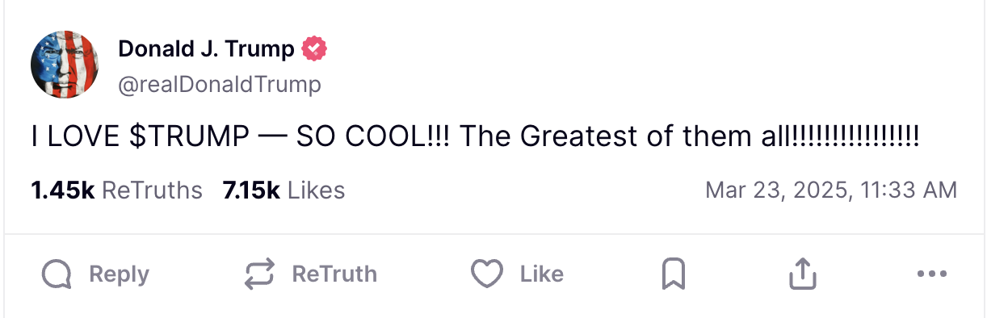
Why meme coins?
When they post
When we buy…
X / 04 Feb 2021
DOGE / USDT
+28.9% in 60 min
“Doge”
Capture: Dablander / Know Your Meme
Truth Social / 23 Mar 2025
TRUMP / USDT
+9.0% in 60 min
TRUMP after the spike
“I LOVE $TRUMP”
16:09–17:09 UTC, 23 Mar 2025. USDT.
Meme caption, not our trade.
Can prices + posts predict the next move?
Binance 1m; X: minutes. Selected events, not causal proof. Captures: KYM / The Block. Art: UniqueDesignOK.
03
Notes:
발표 목표: 50초
밈코인은 소셜 게시와 가격 급등이 맞물리는 사례가 있습니다. 머스크가 Doge를 게시한 구간에서 DOGE는 약 한 시간에 28.9%, 트럼프가 Truth Social에서 토큰을 언급한 구간에서 TRUMP는 9.0% 올랐습니다.
그런데 우리가 사면 이런 표정이 됩니다. 오른쪽은 실제 되돌림 차트지만, 저희 거래 기록은 아닙니다.
이 두 사건만으로 인과관계나 예측력을 주장하진 않습니다. 대신 가격과 소셜을 함께 쓰면 다음 날 방향 예측에 도움이 되는지, 가격만 쓴 결과와 비교하겠습니다.
Sources
https://x.com/elonmusk/status/1357231313376456708 — exact text: Doge; 2021-02-04 07:35:35 UTC, checked via https://api.fxtwitter.com/status/1357231313376456708
https://www.presidency.ucsb.edu/documents/truth-social-posts-march-23-2025 — Trump excerpt and 08:33 Pacific = 15:33 UTC on 2025-03-23; primary post https://truthsocial.com/@realDonaldTrump/posts/114212473050636851. Decrypt reports a conflicting time; archive time used.
https://data.binance.vision/data/spot/daily/klines/DOGEUSDT/1m/DOGEUSDT-1m-2021-02-04.zip
https://data.binance.vision/data/spot/daily/klines/TRUMPUSDT/1m/TRUMPUSDT-1m-2025-03-23.zip
https://github.com/binance/binance-public-data — column definitions and millisecond/microsecond timestamp units. Source ZIP SHA-256 checksums verified.
Returns: last close in the 60-minute window / last close before the post minute - 1. DOGE 0.0528923 / 0.0410273 - 1 = +28.919768%; TRUMP 11.97 / 10.98 - 1 = +9.016393%. Windows start at 07:35 and 15:33 UTC respectively; aligned to minute, not exact second. Event plots include the preceding 30 minutes, with minute-end offsets on the X axis. Axes differ. These selected windows do not isolate causality; Musk posted multiple related tweets.
Downward chart: TRUMP / USDT minute closes on 23 Mar 2025, 16:09–17:09 UTC, 61 observations, first 12.34 and last 11.86. Illustrates a pullback, not an actual team trade. Meme artwork is not evidence.
https://www.redbubble.com/i/poster/Frog-funny-meme-pepe-crying-reaction-sad-icon-by-UniqueDesignOK/152477286.LVTDI — monochrome crying Pepe, artist UniqueDesignOK; presentation crops outer product setting, retains artwork.
https://ih1.redbubble.net/image.5248600290.7286/fposter,small,wall_texture,square_product,600x600.u2.jpg
Binance event data and Truth Social are slide-3 ideation evidence only. Planned daily CMC / X / conditional Reddit pipeline and five forecast assets remain as specified.
architecture/prediction-design.md
Historical screenshot sources (verified 2026-10-15)
Elon Musk: https://fabiandablander.com/assets/img/Doge-2.png; mirrored at https://knowyourmeme.com/photos/2933658-meme-coins and https://i.kym-cdn.com/photos/images/original/002/933/658/83c.png. Slide crops the lower-left Doge reply, retains account, date, reply context, full Doge text and reaction row. Text matched against the FxTwitter response for post 1357231313376456708. This is an existing screenshot, not a fresh capture by the project.
Donald Trump: https://www.theblock.co/post/347641/trump-boosts-trump-memecoin-by-400-million-with-truth-social-post-sending-price-careening ; original image https://www.tbstat.com/wp/uploads/2025/03/Screenshot-2025-03-23-at-1.56.42%E2%80%AFPM.png. Full post image retained. Visible time 11:33 AM corresponds to 15:33 UTC if EDT, consistent with the UCSB archive. Screenshot itself does not state a timezone, so the chart uses the independently verified archive time.
Original screenshot colors retained for evidence fidelity. Enlarged quotations below are presentation callouts, not alterations of the image. Reaction counts are capture-time observations, not values used in the model or event-return calculation. Native chart values and the evaluation scope are unchanged.

Slide 4
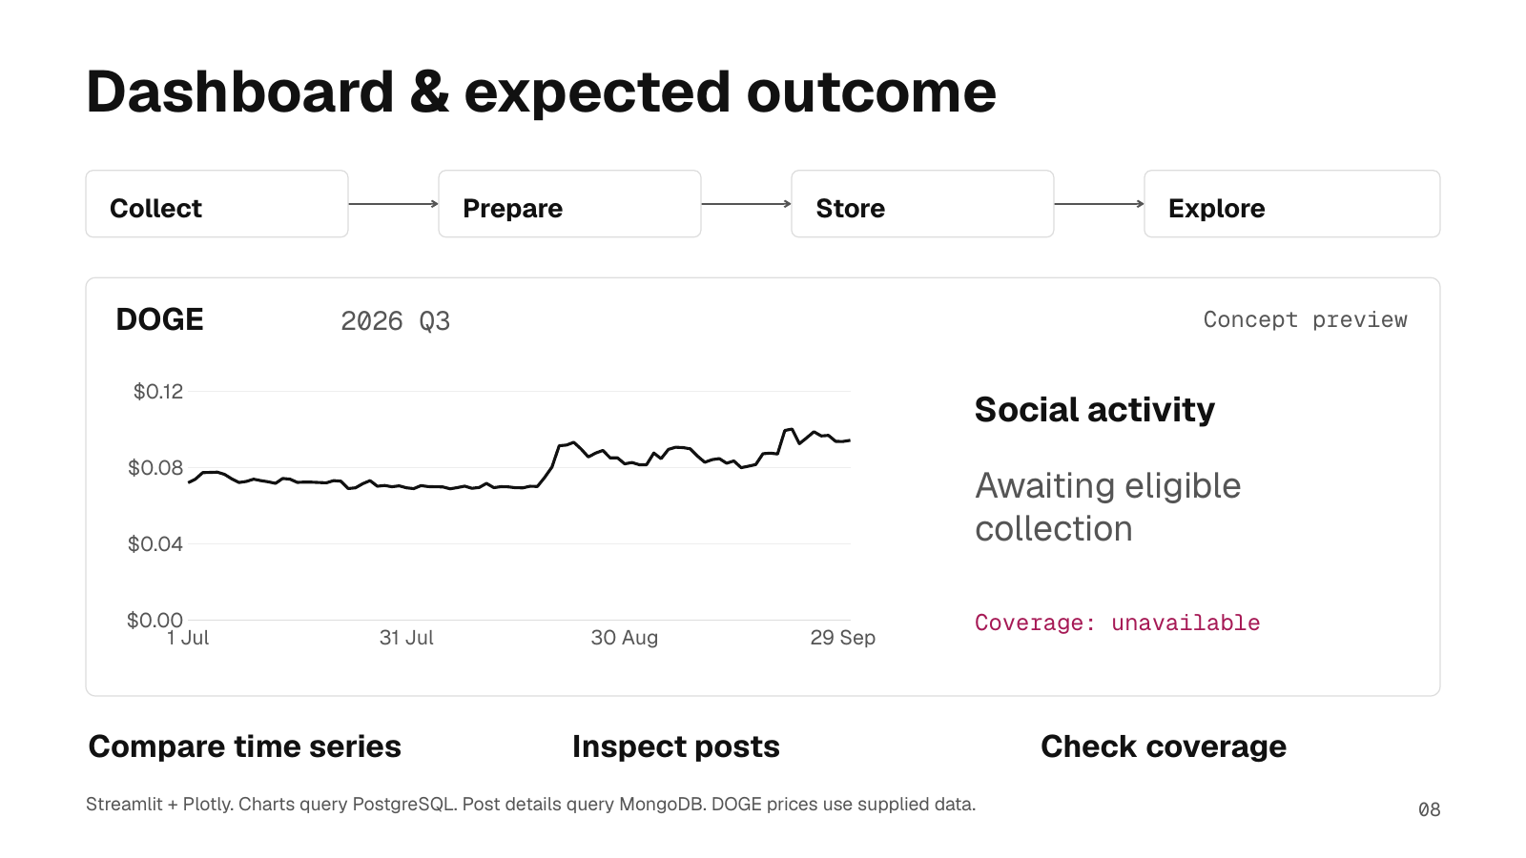
Data collection
14,773 price rows
10 coins · social collection planned
Source | Collection method | Output
CoinMarketCap Historical Data | Web crawling | Daily price CSV
X via FxTwitter | Third-party API | Posts + reactions in JSON
Reddit via Arctic Shift | Archive API / files | Posts + comments
Daily social batches, with a seven-day overlap.
Project websites: crawl links and contract details to verify sources.
Reddit awaits access conditions. Price refresh needs new CSVs or restoration of the team crawler.
04
Notes:
발표 목표: 60초
가격은 팀원이 CoinMarketCap Historical Data 페이지를 크롤링해 CSV로 전달했고, 10개 코인 14,773행을 확보했습니다. 소셜은 수집 예정입니다.
X는 DOGE, SHIB, PEPE, BONK, SPX의 선정 계정을 FxTwitter API로 조회합니다. Reddit은 조건이 충족될 때 Arctic Shift API나 아카이브로 수집합니다. MemeChain은 수집할 사이트와 채널을 찾을 때 참고한 자료이며, 그 데이터셋을 적재하는 것은 아닙니다.
소셜은 매일 수집하고 최근 7일을 다시 확인합니다. 최신 예측을 발행하려면 10월 7일까지인 기존 가격도 갱신해야 합니다. 이를 위해 새 CSV를 받거나 팀원의 CMC 크롤러를 복원해야 합니다. 선정 계정의 활동을 전체 X의 관심도로 표현하지 않겠습니다.
Sources
proposal/evidence-and-references.md
architecture/ingestion-and-archiving.md
https://docs.fxembed.com/api/introduction/
https://github.com/ArthurHeitmann/arctic_shift
https://github.com/simple-icons/simple-icons

Slide 5
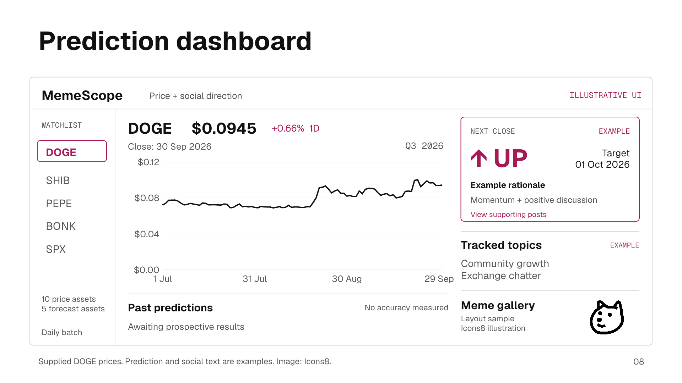
Data pipeline
Next UTC close: UP or DOWN
CMC
Daily prices
PostgreSQL
CSV
Web crawl
validate
prices
predictions
outcomes
Dashboard
Price history
FxTwitter
Python
OpenAI API
Result
JSON
MongoDB
features
frozen inputs
UP / DOWN
+ rationale
Arctic Shift*
posts + history
Next close
Review inputs
and prompt
Original CSV / JSON retained for replay.
Score outcomes
Dashed: team review for future versions. Post details read MongoDB. * Reddit: conditional access.
05
Notes:
발표 목표: 80초
이 그림은 수집부터 예측, 평가까지의 흐름입니다. 위쪽에서 CMC 가격 CSV를 검증해 PostgreSQL에 저장하고, 아래쪽에서는 X·Reddit JSON을 표준화해 MongoDB에 문서와 관측 이력으로 저장합니다. 원본 파일 보관은 재처리용 보조 기능으로 유지합니다.
Python이 두 저장소에서 가격 이력과 소셜 기록을 읽어 수치 특성을 계산하고 입력 시점을 고정합니다. OpenAI API는 이 입력으로 다음 종가의 상승·하락과 근거를 생성합니다. 스키마와 근거를 검증한 결과는 PostgreSQL의 별도 예측 테이블에 저장합니다.
오른쪽 대시보드는 저장된 가격과 예측을 보여주고, 게시물 상세는 MongoDB에서 읽습니다. 다음 날 종가가 들어오면 원 예측과 비교합니다. 아래 점선은 오류 검토 결과를 다음 버전의 입력이나 프롬프트에 반영하는 피드백이며 자동 재학습은 아닙니다. API 호출은 일별 배치이고 화면 갱신마다 호출하지 않습니다.
Sources
.context/attachments/yYZEUO/IMG_8630.HEIC: user whiteboard
architecture/system-design.md
architecture/prediction-design.md
https://developers.openai.com/api/docs/guides/structured-outputs
https://github.com/simple-icons/simple-icons
https://icons8.com/icon/35007/doge

Slide 6
Data preprocessing
Only information available when the forecast is issued
Price features
Social features
Frozen snapshot
31 daily closes
Returns and volatility
Volume changes
Activity by source
Sentiment + coverage
Selected post excerpts
Known before cutoff
Stable IDs and hashes
Model + prompt version
UTC normalization · ID deduplication · verified coin matching
No future information
Later posts and updated reactions stay out of earlier inputs.
Freeze at 03:00 UTC. Publish by 03:15. Missing data or failed inference remains unavailable.
06
Notes:
발표 목표: 60초
입력은 가격 특성, 소셜 특성, 그리고 이들을 고정한 스냅샷으로 구성합니다. Python이 최근 31개 종가로 수익률과 변동성을 계산하고, 소셜은 최근 7일의 활동량과 감성, 제한된 수의 게시물 본문을 사용합니다. 코인 연결, 중복 제거, UTC 정규화, 품질 검증을 먼저 수행합니다.
중요한 기준은 예측할 때 실제로 알고 있던 정보입니다. 예를 들어 오늘 처음 받은 과거 게시물을 과거에도 알고 있었다고 처리하지 않습니다. 나중에 늘어난 좋아요도 이전 예측에 넣지 않습니다.
UTC 하루가 끝난 후 3시에 입력을 동결하고 3시 15분까지 해당 날짜 종가 방향을 발행합니다. 닫힌 하루까지의 사건만 사용합니다. 가격이 낡았거나 소셜이 누락되면 fusion을 보류하고, 가격 전용 결과는 별도로 구분합니다.
Sources
architecture/prediction-design.md, sections 1–3
architecture/data-model.md
https://otexts.com/fpp3/toolbox.html

Slide 7
Why two databases?
PostgreSQL can also store JSON.
MongoDB
PostgreSQL
Social documents
Relational analytics
Posts and observations
Platform-specific fields
Model input / output
Prices and daily features
Predictions and outcomes
Keys, constraints and joins
Document model → ETL → relational model
Document storage and relational analysis, connected by a traceable ETL.
Trade-off: two databases, indexes, backups and consistency checks.
07
Notes:
발표 목표: 55초
PostgreSQL도 JSON을 지원하지만, 이번 프로젝트는 문서형 모델과 관계형 모델의 역할을 나누어 구현합니다. MongoDB는 플랫폼마다 다른 게시물 구조와 관측 이력, 모델 요청·응답 문서를 저장합니다. PostgreSQL은 코인과 가격, 일별 특성, 예측 방향과 실제 결과를 관계와 제약조건으로 관리합니다.
각 예측은 당시 입력 snapshot과 모델·프롬프트 버전에 연결합니다. 다음 날 실제 가격이 들어오면 outcome을 추가하고 원 예측은 수정하지 않습니다. 소셜은 먼저 일별로 집계한 뒤 가격과 결합해 가격 행이 중복되지 않게 합니다.
두 DB의 백업과 일관성을 관리하는 비용은 있지만, SQL과 NoSQL 사이 ETL과 추적 가능한 예측을 보여 줄 수 있습니다.
Sources
architecture/system-design.md, sections 3–4
architecture/data-model.md
https://www.postgresql.org/docs/current/datatype-json.html
https://www.mongodb.com/docs/manual/data-modeling/
https://github.com/simple-icons/simple-icons

Slide 8

Prediction dashboard
MemeScope
Price + social direction
ILLUSTRATIVE UI
WATCHLIST
DOGE
$0.0945
+0.66% 1D
NEXT CLOSE
EXAMPLE
DOGE
Close: 30 Sep 2026
Q3 2026
↑ UP
Target
01 Oct 2026
SHIB
Example rationale
PEPE
Momentum + positive discussion
View supporting posts
BONK
SPX
Tracked topics
EXAMPLE
Community growth
Exchange chatter
10 price assets
5 forecast assets
Past predictions
Meme gallery
No accuracy measured
Awaiting prospective results
Layout sample
Icons8 illustration
Daily batch
Supplied DOGE prices. Prediction and social text are examples. Image: Icons8.
08
Notes:
발표 목표: 60초
마지막으로 구현할 대시보드의 목업입니다. 왼쪽에서 코인을 고르고 가격과 기준 날짜를 확인합니다. 오른쪽에는 다음 종가의 상승·하락 예측과 대상일, 짧은 판단 근거를 표시합니다. 관련 주제와 게시물을 확인하고, 밈 이미지도 맥락으로 볼 수 있습니다. 이미지는 초기 예측의 입력에는 포함하지 않습니다.
이 화면의 가격 차트와 가격 숫자는 제공된 DOGE 자료입니다. UP 예측과 주제·근거는 화면 구성을 보여 주는 예시이며 실제 모델 결과는 아닙니다.
아래에는 앞으로 발행할 예측과 실제 결과를 쌓습니다. 직전 방향 기준선, 가격 전용 모델, 가격·소셜 모델을 같은 코인·날짜로 비교해 소셜 정보가 도움이 되는지 평가하겠습니다. 실제 표본 수와 실패·보류도 함께 공개합니다.
Sources
.context/attachments/ogAuZF/memecoin_price.zip: Dogecoin.csv, 92 Q3 2026 closes; 2026-09-30 close 0.0944721408 USD; day-over-day change 0.6562627897%
architecture/prediction-design.md
https://icons8.com/icon/35007/doge
https://img.icons8.com/win10/1200/doge.jpg

